Slide 1
Memahami
Sejarah Hubungan Industrial dan Standar-standar Perburuhan Global focus pada persfektif Sejarah

Slide 2
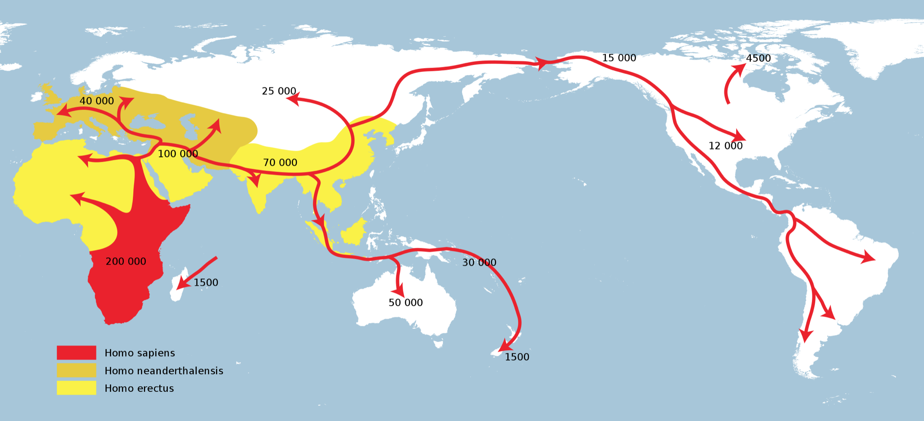
Sejarah Manusia= Sejarah Migrasi

Slide 3
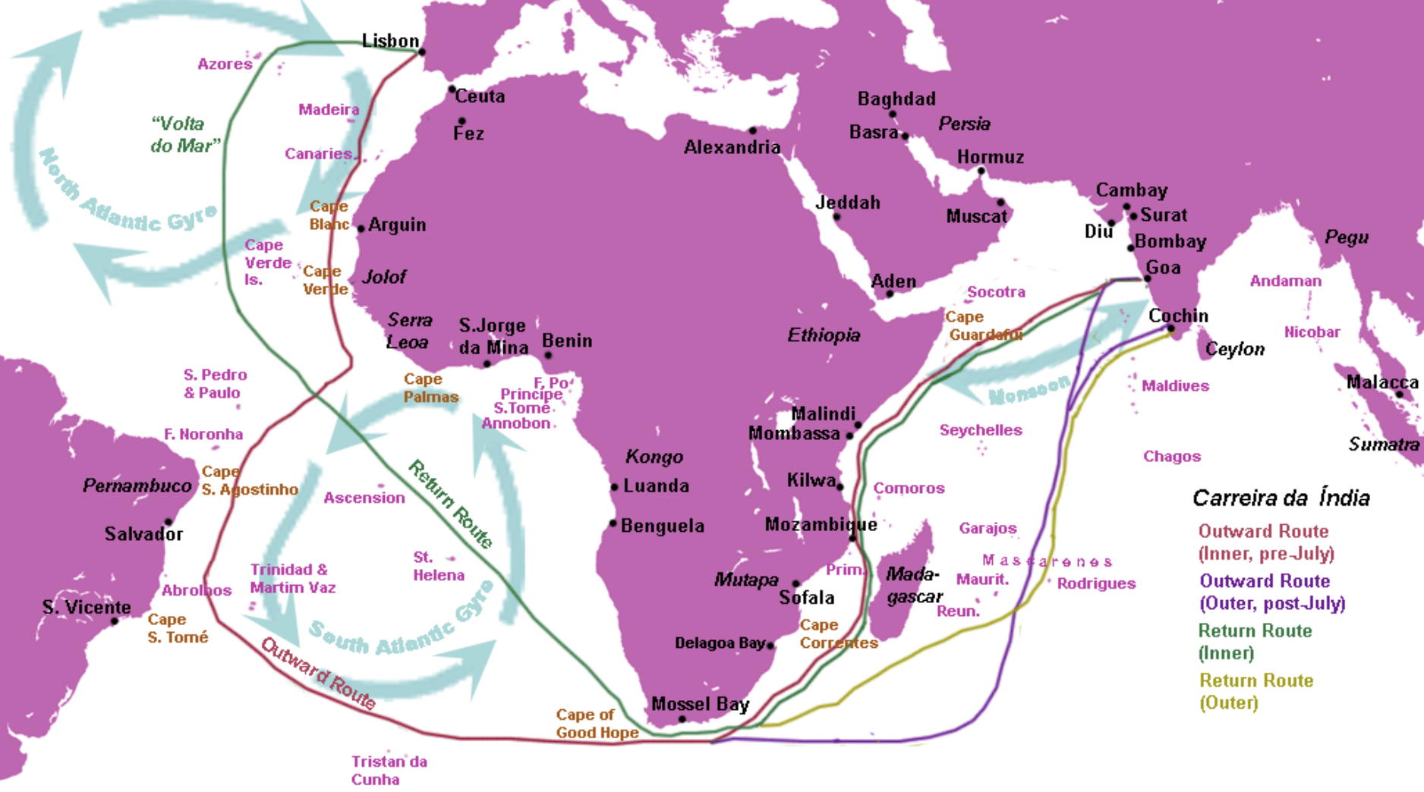
Vasco da Gama
(1460? 1469? - 1524)
‘Penjelajah’ Portugis ke India
1497-1502

Slide 4
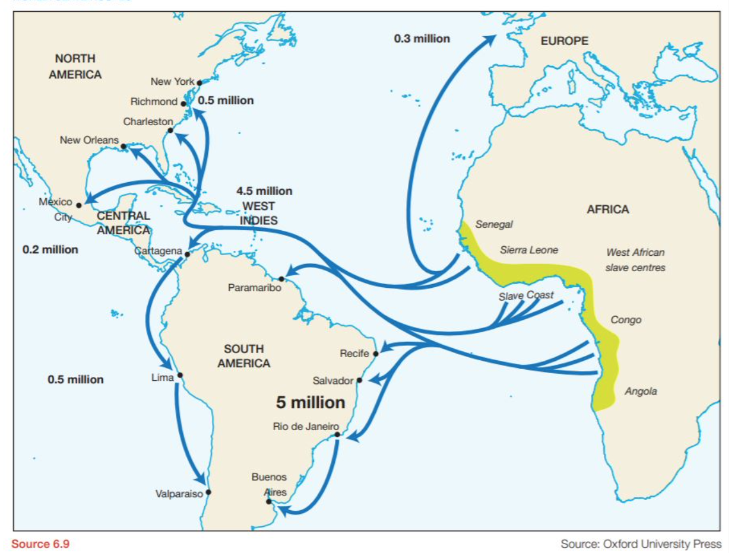
Perdagangan budak Atlantik
Pekerja
Migran
Perdagangan Segitiga

Slide 5
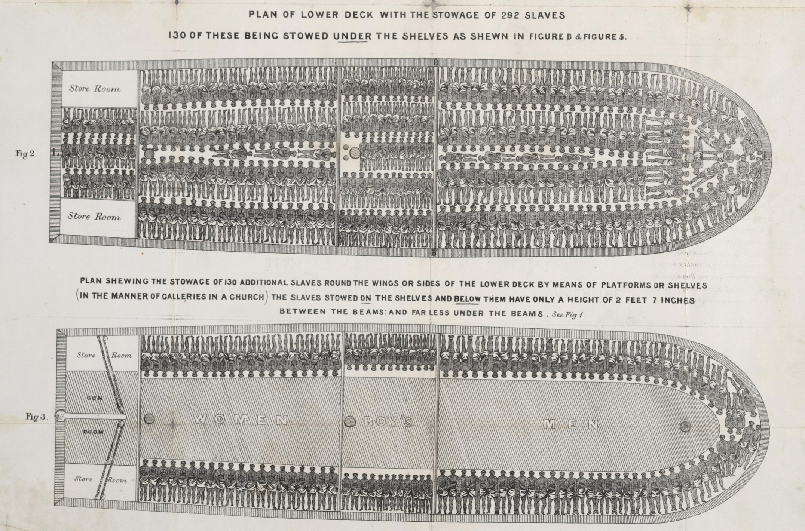
Perdagangan Perbudakan
Kapal budak pertamakali dari Afrika Barat ke Brazil pada 1526 oleh Portugis
Perdagangan budak di awali oleh Portugal, Inggris, Spanyol, Perancis, Belanda, Denmark.
‘Daratan budak’ di Afrika Barat
12 juta dari 45 etnis grup diperdagangkan selama 400 tahun
5.5 juta orang meninggal dalam proses perdagangan
kopi, tembakau, coklat, gula, kapas, emas, perak nasi, konstruksi, kelapa
Langkah Langkah menuju kapitalisme

Slide 6
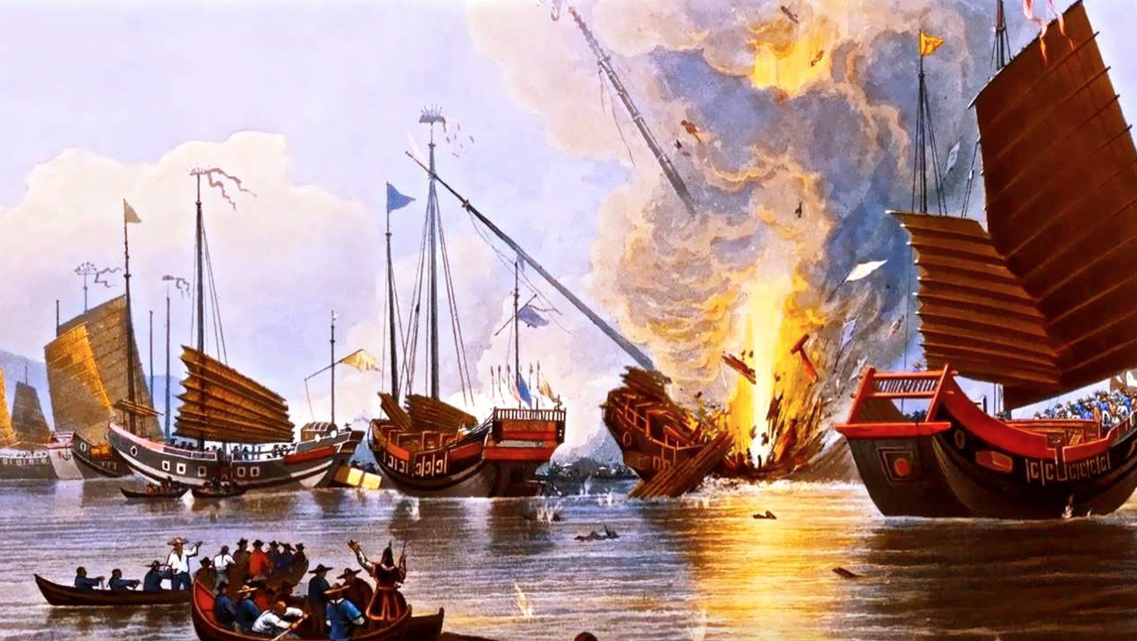
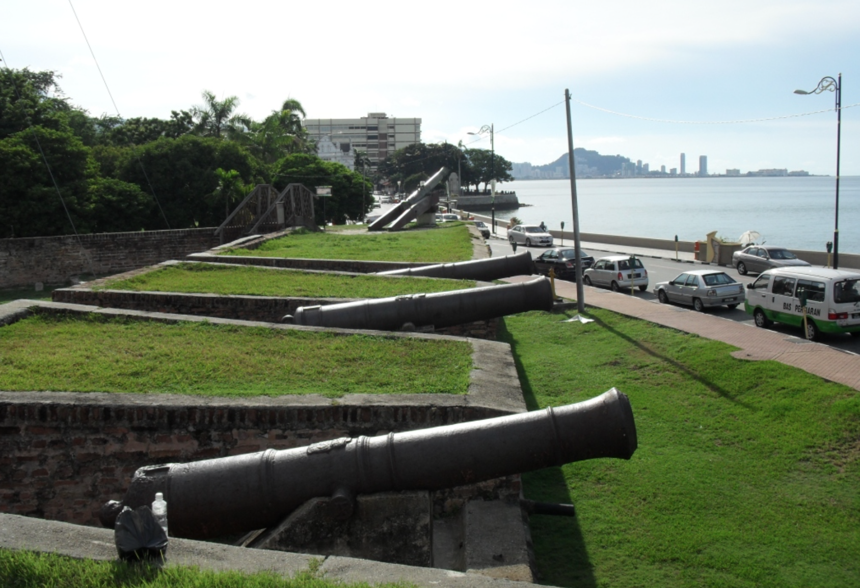
Perusahaan hindia timur dan penjajahan
Dibentuk pada 1600
Menjajah sub-benua India, Selat Malaka, Singapura, Pulau Jawa, Bantam, Pulau Maluku, Hong Kong
Perang Opium pada 1839-1842
1st Opium War 1839-1842
George Town of Penang, Malaysia,
Perusahaan Hindia Timur Belanda
Vereenigde Oostindische Compagnie (VOC)
Dibentuk pada 1602
Menjajah pada Java islands 1611, Mauritius 1638-1710, South Africa 1652-1806, Bengal 1627-1825, Ceylon 1640-1796, Cochin (India) 1661-1795, Nagasaki (Japan)1609-1853, Formosa (China) 1620-1668, Malacca 1641-11825, Thang Long (Vietnam) 1636-1699, Hoi An (Vietnam) 1636-1741

Slide 7
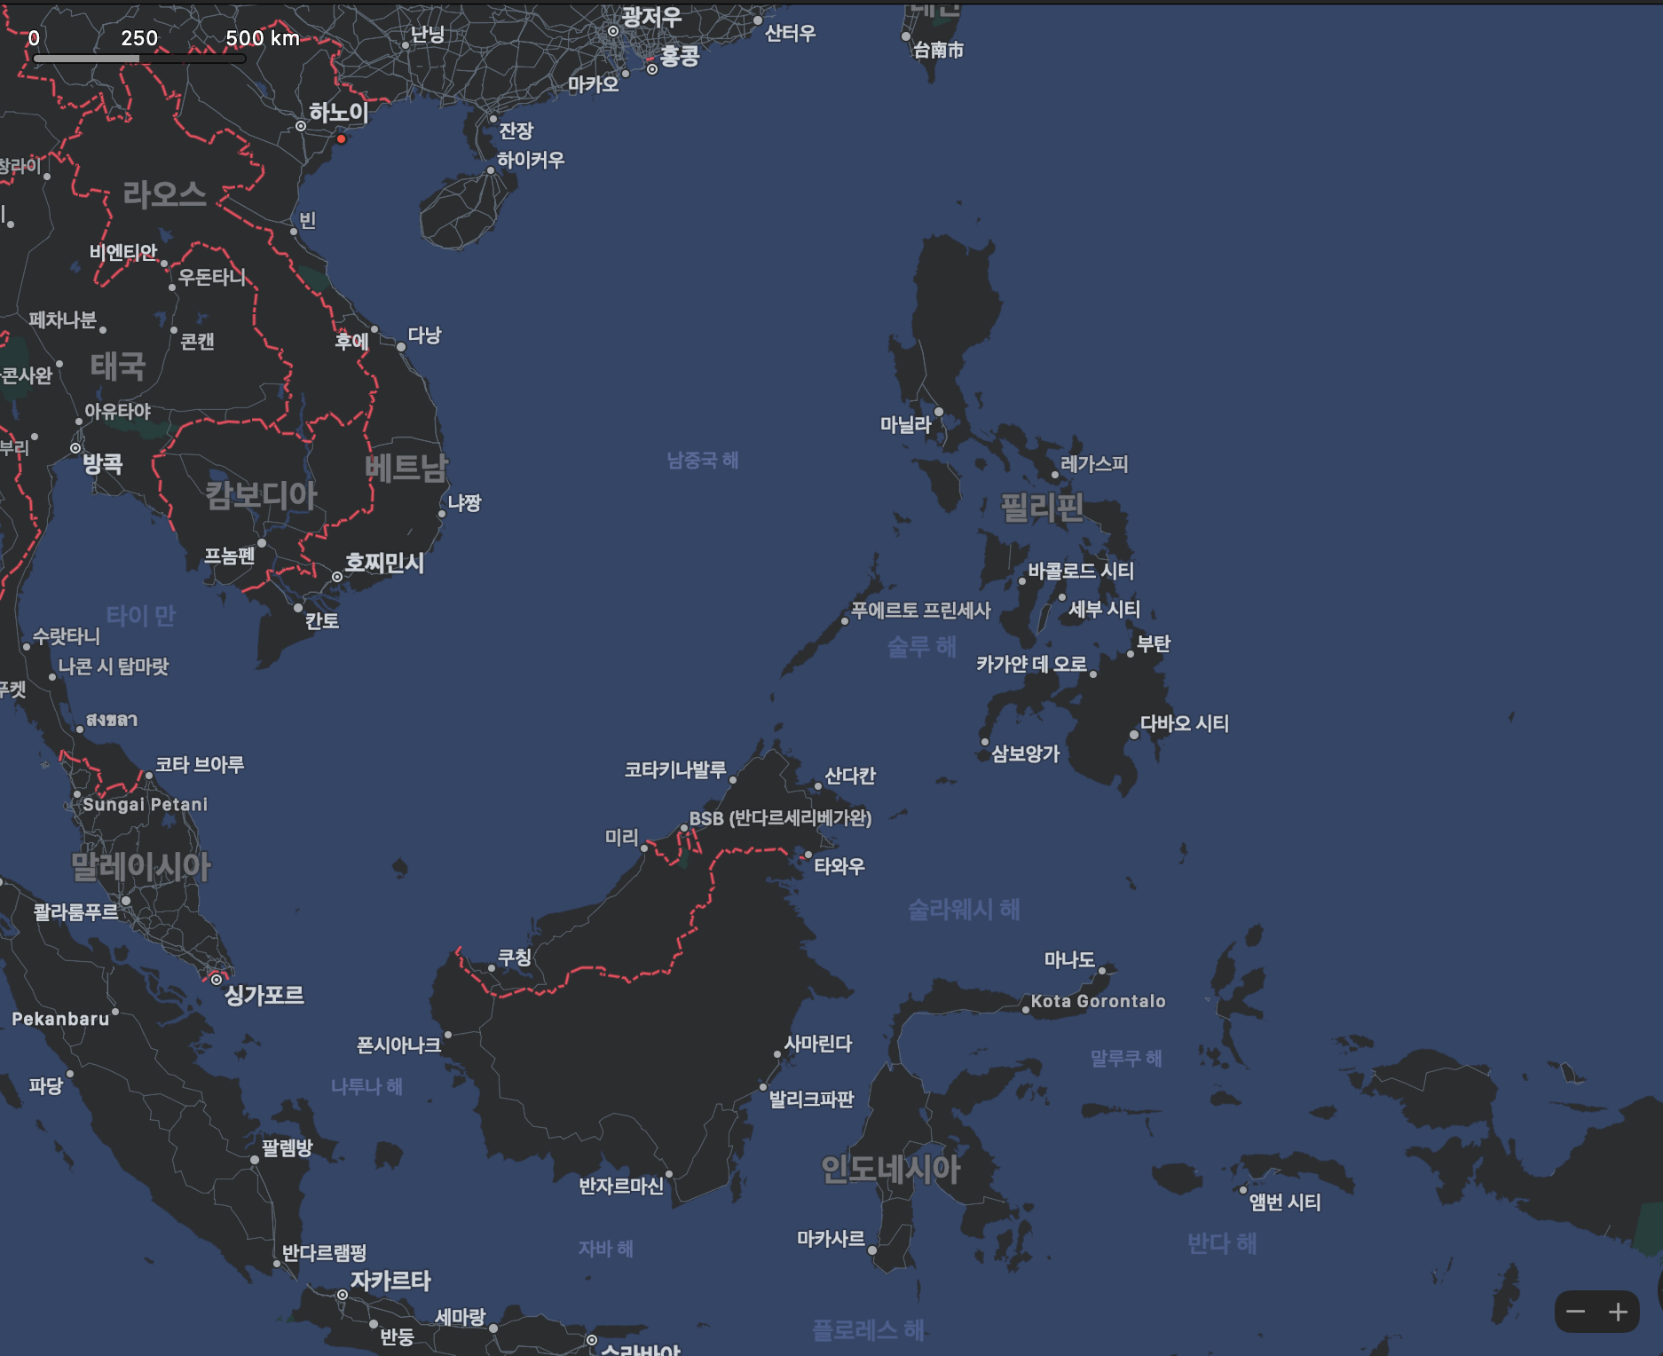
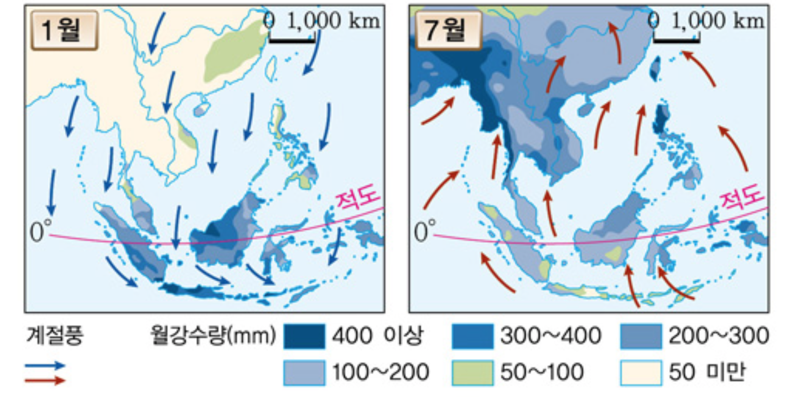
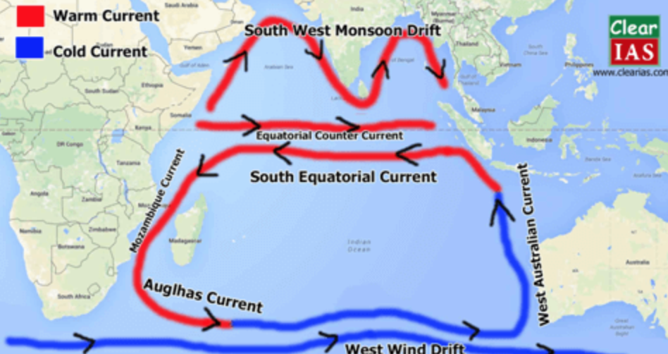
Empire of the Winds
Seasonal Wind and Free Trade
Makassar
Abad ke14th : Gowa Kingdom
Abad ke16th: Kerajaan Sultan Gowa, Pusat Perdagangan Internasional
1666-1669 Invasi VOC (Makassar War), melengserkan Raja Hasanuddin,
Membangun Fort Rotterdam,
Dutch VOL deklarasi monopoli perdagangan, menghancurkan perdagangan bebas.
“Sementara pasar adalah kompetisi, kapitalisme adalah monopoli. Oleh karena itu, kapitalisme bukanlah pasar, melainkan pasar tandingan.”
Fernand Braudel

Slide 8
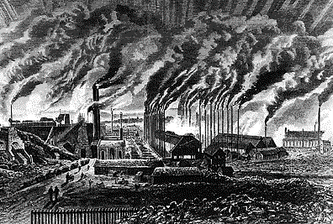
revolusi Industri ke-1
Energi uap dengan cara membakar batubara (tenaga fosil)
Tumbuhnya kapitalisme dengan system pabrik

Slide 9
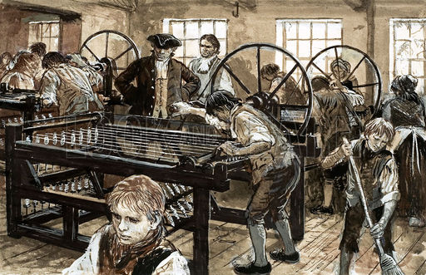
mesin = teknologi
Pekerja anak= pekerja prekarius/rentan

Slide 10
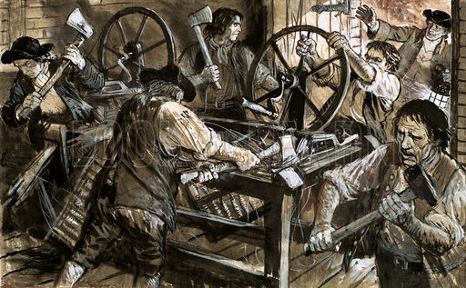
Gerakan Luddite
Menghancurkan mesin, menolak teknologi
1811-1816 di Inggris

Slide 11
Gerakan Luddite
The Luddites adalah organisasi pekerja tekstil Inggris berbasis sumpah rahasia di abad ke-19, sebuah faksi radikal yang menghancurkan mesin tekstil sebagai bentuk protes.
Kelompok itu memprotes produsen yang menggunakan mesin dengan apa yang mereka sebut "cara curang dan curang" untuk menyiasati praktik perburuhan standar.
Luddites khawatir waktu yang dihabiskan untuk mempelajari keterampilan kerajinan mereka akan sia-sia, karena mesin akan menggantikan peran mereka dalam industri.
eiring waktu, istilah ini berarti menentang industrialisasi, otomatisasi, komputerisasi, atau teknologi baru secara umum.
Gerakan Luddite dimulai di Nottingham di Inggris dan memuncak pada pemberontakan di seluruh wilayah yang berlangsung dari tahun 1811 hingga 1816. Pemilik pabrik dan kilang mulai menembak pengunjuk rasa dan akhirnya gerakan tersebut ditindas dengan kekuatan hukum dan militer.

Slide 12
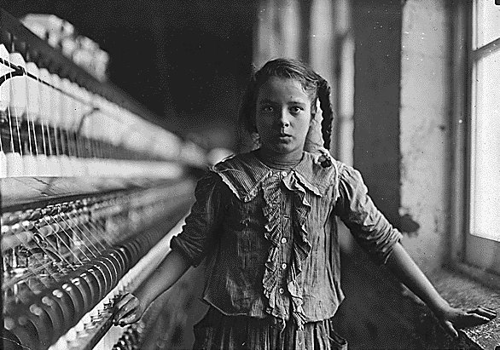
Pekerja Anak: Umur rata-rata
11.5 years old
1791
10 years old
1850

Slide 13
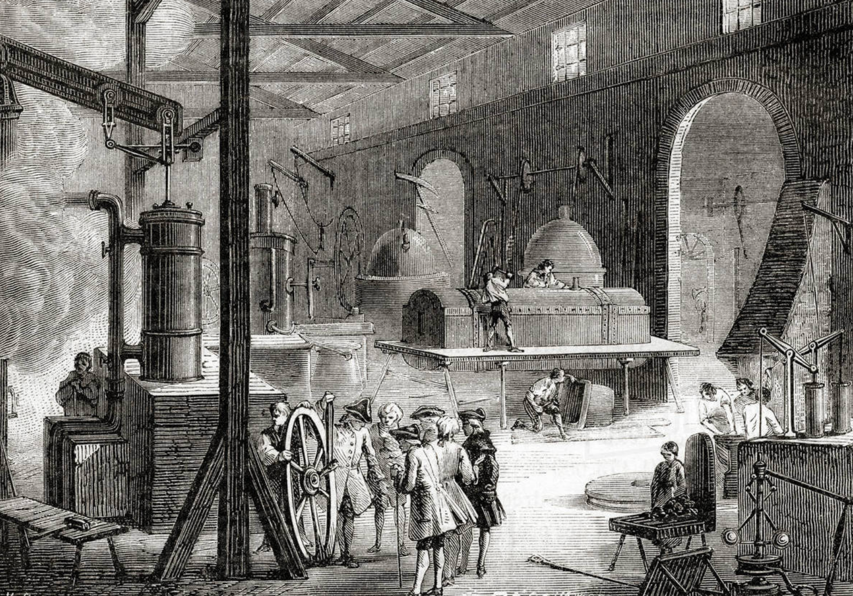
Revolusi Industri ke-1
“Energy-fossil-based steam”” pabrik mesin uap
Birmingham, England
1720s – 1810s

Slide 14
Kapitalisme – sistem pabrik
Keuntungan
Eksploitasi
kekerasan
Diskriminasi
Keterasingan manusia

Slide 15
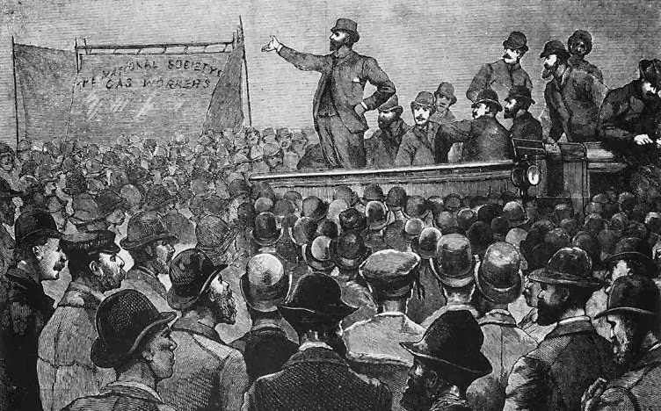
Embrio organisasi buruh
  Asosiasi Persaudaraan Buruh di abad ke16
  Organisasi Mutual Aid di abad ke 17
Tetapi hak-hak buruh secara sistematis di tolak
  Undang-undang Le Chaplier 1791 (France), melarang segala bentuk asosiasi
  UU Kombinasi 1799 (Inggris), melarang pekerja untuk Bersatu/berorganisasi
  UU Majikan & Pelayan 1823 (Inggris ), kriminalisasi ketidakpatuhan pekerja

Slide 16
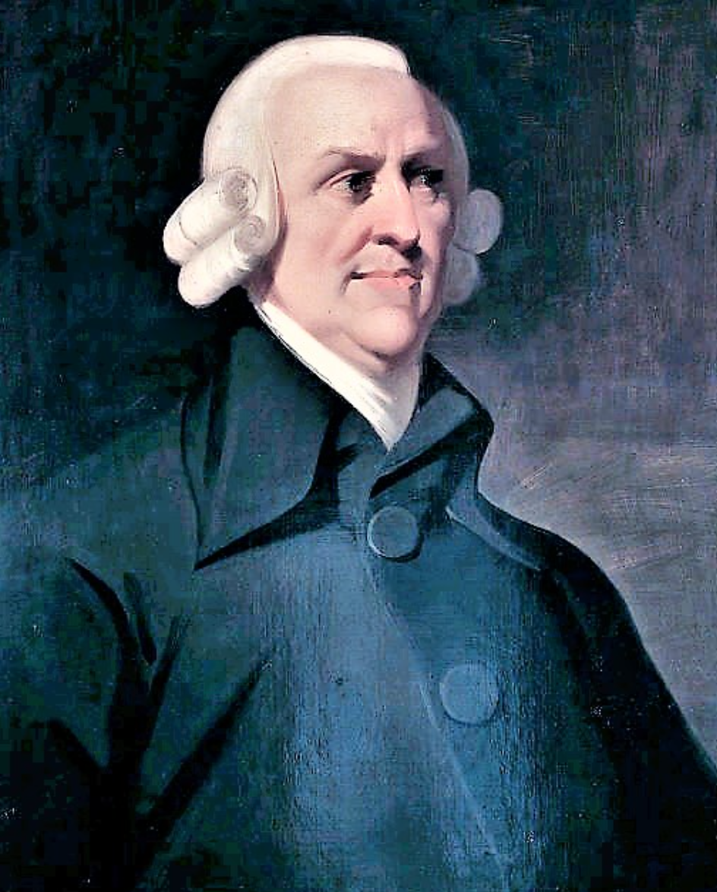
Adam Smith (1723~1790)
Ekonom Skotlandia dan Filsuf moral
An Inquiry into the Nature and Causes of The Wealth of Nations, (9th March 1776)
"Kami jarang mendengar, dikatakan, tentang kombinasi para majikan, meskipun lebih sering dari para pekerja. Tetapi siapa pun yang membayangkan, berdasarkan hal ini, yang jarang digabungkan oleh para majikan, sama bodohnya dengan dunia dan subjeknya. Para majikan selalu dan di mana-mana dalam semacam kombinasi diam-diam, tetapi konstan dan seragam, bukan untuk menaikkan upah kerja di atas tingkat aktual mereka.”
"Kerja yang diwujudkan" dalam suatu produk sama dengan "kerja yang diperintahkan" (yaitu jumlah kerja yang dapat dibeli dengan menjualnya), maka keuntungan menjadi tidak mungkin.“
Kapital bukanlah faktor produksi yang asli; itu adalah akumulasi kerja.”
Teori Nilai Tenaga Kerja (LTVP)

Slide 17
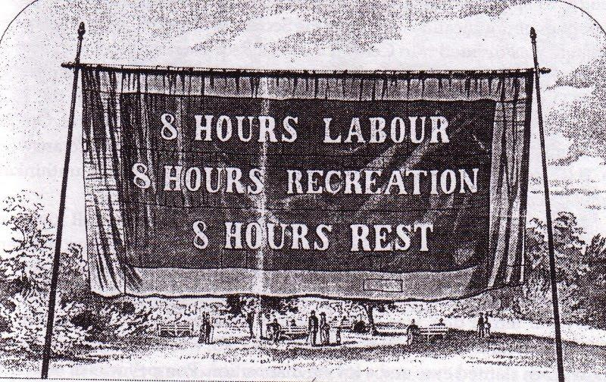
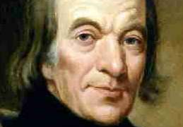
Robert Owen (1771-1858)
8 jam kerja, 8 jam rekreasi, 8 jam istirahat

Slide 18
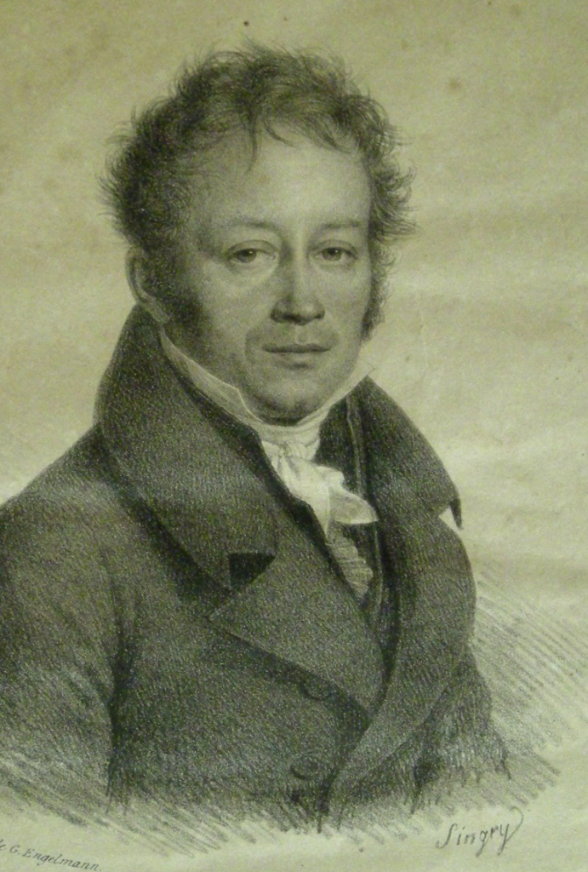
Daniel Legrand
(1783~1859)
“Semua kepentingannya, tanpa kecuali, dengan angkuh menuntut campur tangan undang-undang untuk menetapkan usia, jam kerja dan sekolah para pekerja pabriknya untuk menyelamatkan mereka dari kehancuran dan kebinasaan” –
sebuah surat pada tahun 1841

Slide 19
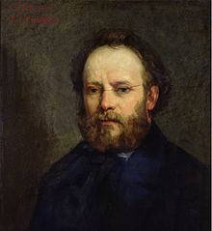
Pierre-Joseph Proudhon
(1809-1865)
『Apa Itu Properti』 Diterbitkan pada tahun 1840
“Mengapa masyarakat penuh dengan keputusasaan
dan kemiskinan?”
“Properti adalah pencurian”
“Properti adalah pembunuhan”
“Properti adalah ibu dari tirani”
“kemiskinan menyangkal kesetaraan”

Slide 20
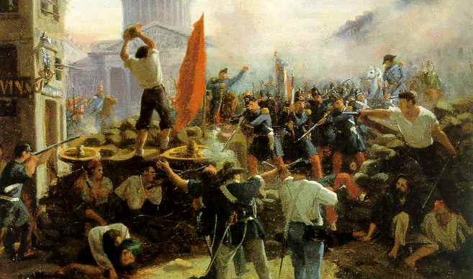
Februari 1848
Manifesto Komunis
Revolusi di Eropa
Tidak ada Pekerja Anak
Pajak Progressive
Bank sentral nasional
Unifikasi kerja dan Pendidikan
Pendidikan publik gratis
Penghapusan hak warisan
Keseimbangan antara industri dan perkebunan

Slide 21
UU Pabrik di Inggris
UU Pabrik 1844
Anak-anak berusia 9–13 tahun dapat bekerja selama 9 jam sehari dengan istirahat makan siang..
Perempuan dan kaum muda bekerja tidak lebih dari 12 jam sehari selama seminggu, termasuk satu setengah jam untuk makan, dan 9 jam pada hari Minggu.
Pemilik pabrik harus mencuci pabrik dengan kapur setiap empat belas bulan
Usia harus diverifikasi oleh ahli bedah
Kematian karena kecelakaan harus dilaporkan ke ahli bedah dan diselidiki.
Catatan menyeluruh harus disimpan mengenai ketentuan undang-undang tersebut
Mesin harus dipagar.
UU Pabrik 1802
Anak-anak berusia antara 9 dan 13 tahun dapat bekerja maksimal 8 jam.
Jam kerja anak-anak harus dimulai setelah jam 6 pagi, berakhir sebelum jam 9 malam, dan tidak melebihi 12 jam sehari.
Remaja berusia antara 14 dan 18 tahun dapat bekerja maksimal 12 jam
Anak laki-laki dan perempuan harus ditempatkan di tempat tidur yang berbeda.
UU Pabrik 1833
Inspektur Pabrik ditunjuk.
Dua jam sekolah setiap hari untuk semua anak

Slide 22
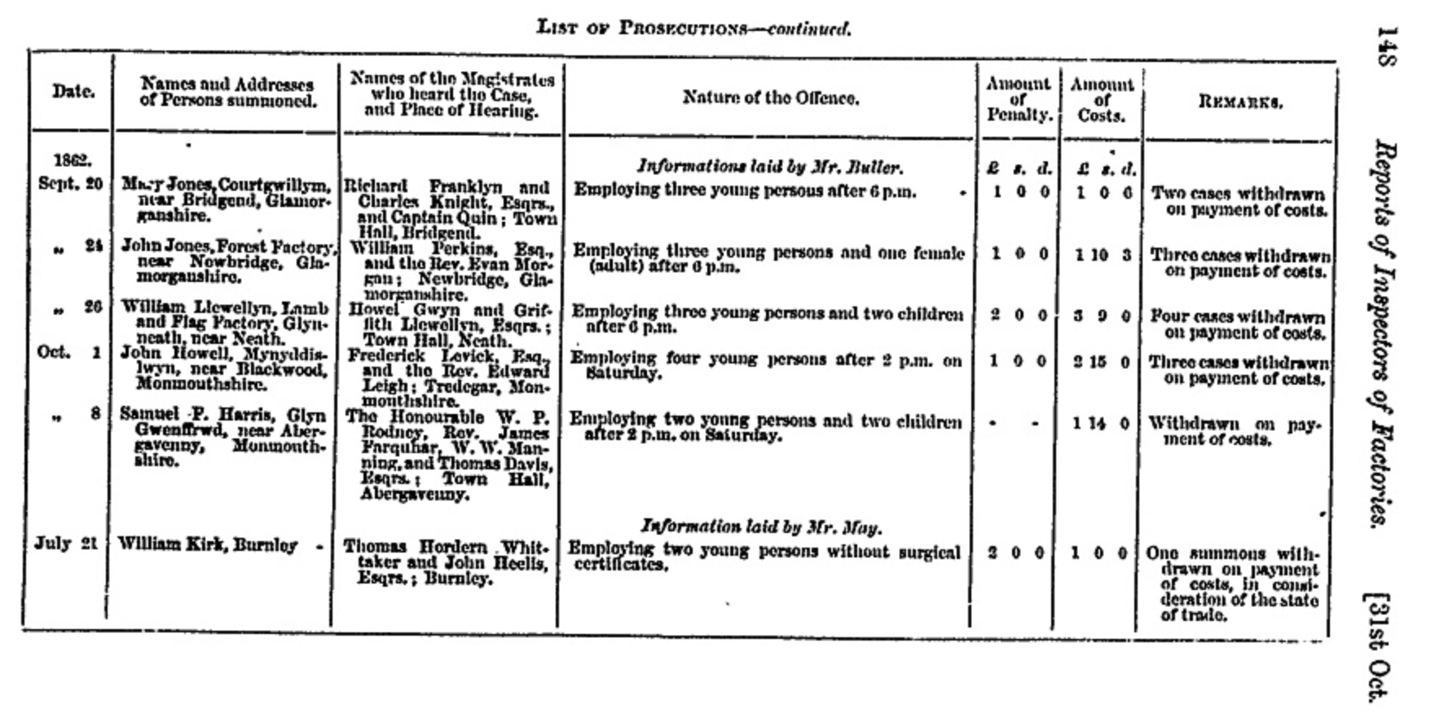

Slide 23
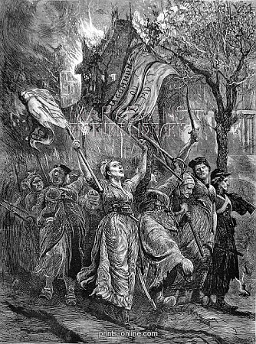
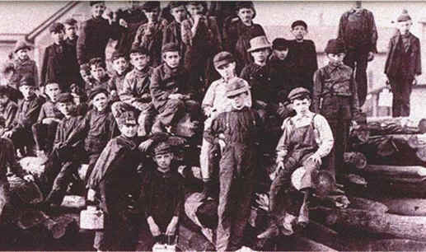
UU Pabrik 1847 di Inggris
Perempuan dan anak-anak 13-18 hanya bisa bekerja 58 jam per minggu, yang setara dengan 10 jam per hari.
10 jam kerja sehari untuk wanita dan anak-anak
Hasil dari "gerakan 10 jam"

Slide 24
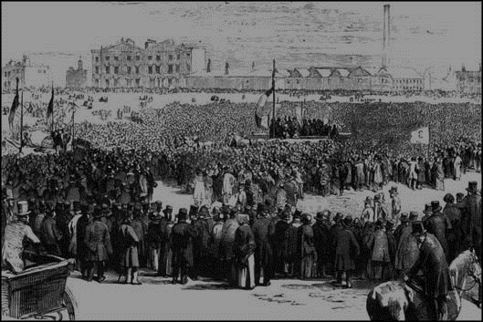
Chartism in England (1838-1858)
Gerakan kelas buruh untuk reformasi politik
Piagam Rakyat
1 suara untuk setiap orang
Pemungutan suara secara rahasia
Tidak ada kualifikasi property untuk Anggota Parlemen
Pembayaran anggota
Konstituen yang setara
Pemilihan parlemen tahunan

Slide 25
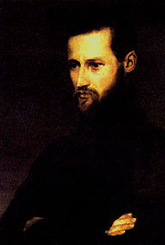
Louis Auguste Blanqui
1805~1881
Tidak satu senapan pun harus tetap berada di tangan borjuasi. Tanpa ini, tidak ada keselamatan…
Di hadapan buruh bersenjata rintangan, perlawanan, dan ketidakmungkinan semuanya akan hilang. –
Peringatan kepada Rakyat, 1851

Slide 26
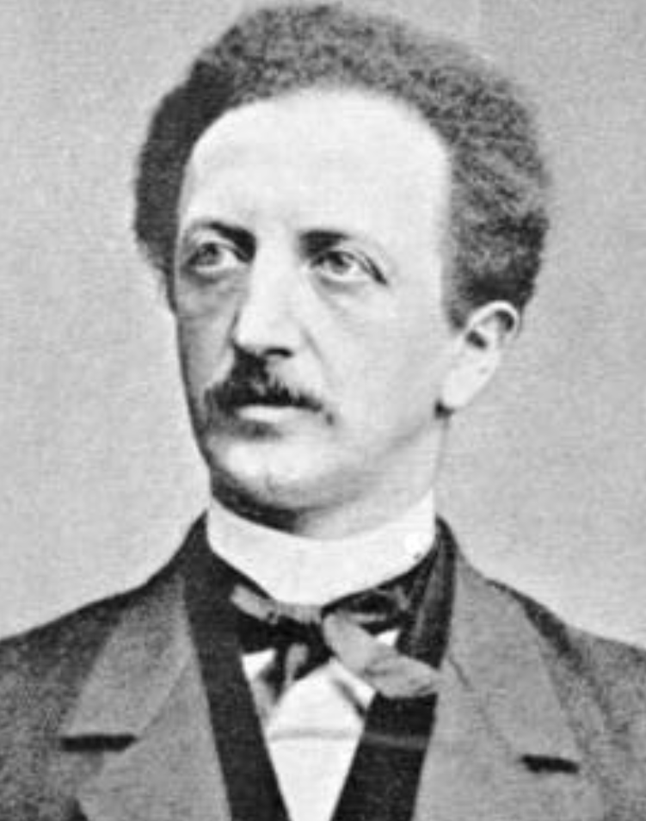
Ferdinand Lassalle
April 1825 – August 1864
Gagasan tentang Partai Buruh Jerman
Hak pilih universal pada tahun 1864, permohonan rahasia kepada Bismarck Lassalle menganggap negara sebagai entitas independen, instrumen keadilan yang penting untuk pencapaian program sosialis.
“Orang pertama di Jerman, orang pertama di Eropa, yang berhasil mengorganisir sebuah partai aksi sosialis”.

Slide 27
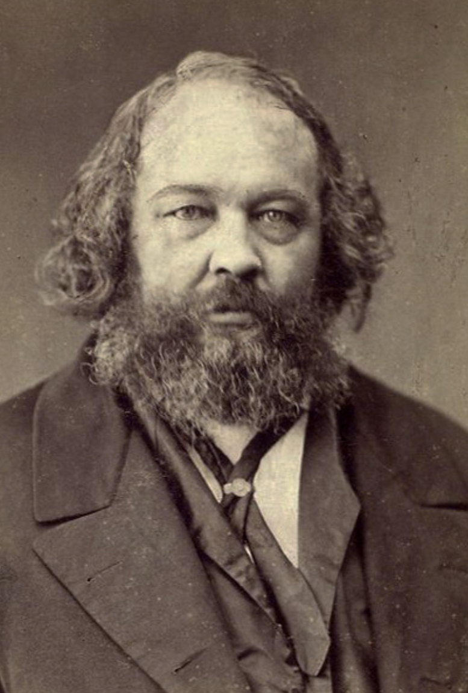
Mikhail Bakunin 1814-1876
Михаил Александрович Бакунин
사회주의 없는 자유는 특권이자 부정의다. 자유 없는 사회주의는 노예제이고 잔인함이다.
Kami yakin bahwa kebebasan tanpa sosialisme adalah hak istimewa dan ketidakadilan; dan bahwa sosialisme tanpa kebebasan adalah perbudakan dan kebrutalan.- Federalisme, Sosialisme, Anti-theologisme, 1867

Slide 28
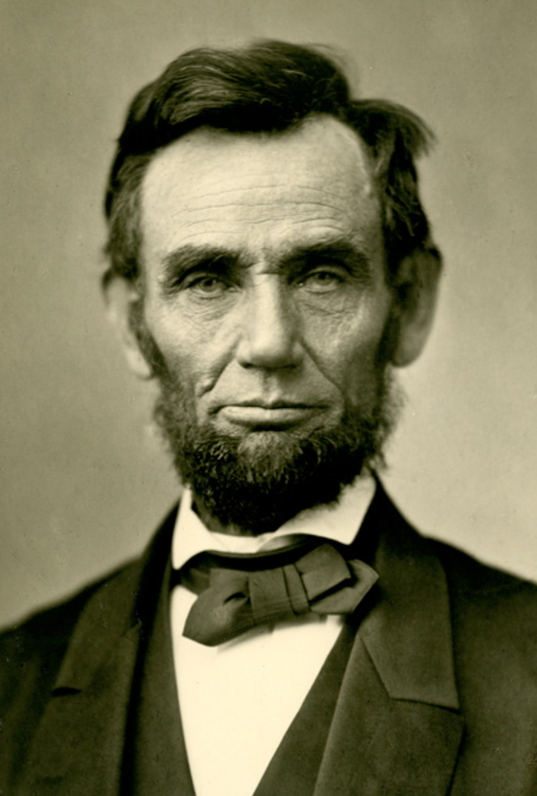
Abraham Lincoln
1809~1865
“Kerja adalah sebelum, dan terlepas dari, kapital. Kapital hanyalah buah dari kerja dan tidak akan pernah ada jika kerja tidak ada terlebih dahulu.
Buruh adalah modal yang lebih tinggi dan pantas mendapatkan pertimbangan yang lebih tinggi.”-
Lincoln's First Annual Message to Congress, December 3, 1861

Slide 29
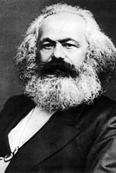
Karl Marx
1818-1883 social relationship of production (industrial relations)
Capital I, 1867 (commodity fetishism)
Capital II, 1885
Capital III, 1894
Capital IV, 1905-1910 (Surplus Value)
“Ranah kebebasan benar-benar dimulai hanya di mana kerja yang ditentukan oleh kebutuhan dan kemanfaatan eksternal berakhir; ia terletak pada dasarnya di luar bidang produksi material itu sendiri…
Pengurangan hari kerja adalah prasyarat dasar.” (Modal III)
Fetishisme Komoditas: Percaya bahwa uang, modal, dan korporasi hidup dan menentukan kehidupan manusia.

Slide 30
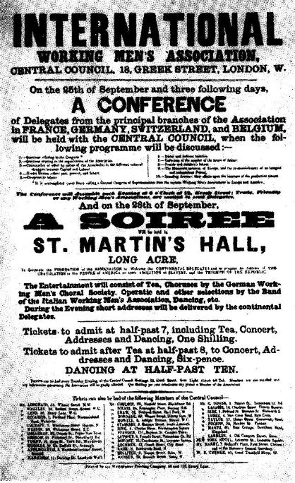
International Working Men’s Association (1864-1876)
- 8-jam kerja
- Tidak ada Pekerja Anak
- Pendidikan Gratis
“Kami mengusulkan 8 jam kerja sebagai batas legal hari kerja. Keterbatasan ini umumnya diklaim oleh para pekerja AS…. Batas waktu hari kerja harus mencakup 9 jam, katakanlah dari pukul 07:00 sampai 16:00, atau dari pukul 08:00-17:00. Kerja malam dapat diizinkan dengan pengecualian. Tapi, kecenderungannya pasti untuk menekan kerja sepanjang malam.”-
nstructions for the Delegates of the Provisional General ‘Council, 1866.

Slide 31
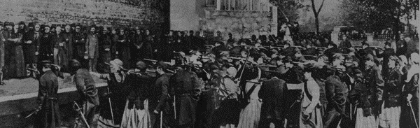
Komune Paris
Maret sampai May 1871
Pemisahan gereja (agama) dan negara
Remisi biaya sewa selama kurun waktu pengepungan tentara Prussia dan Perancis
Penghapusan pekerja anak dan kerja malam di toko roti
Pensiun bagi pekerja yang rentan
Penundaan kewajiban hutang, dan penghapusan bunga hutang
Hak pekerja untuk mengambil alih dan menjalankan perusahaan
Pelarangan pengenaan denda dari pengusaha kepada pekerja nya

Slide 32
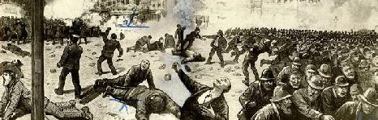
Pembantaian Haymarket
Chicago, 1 May 1886
8-jam kerja

Slide 33
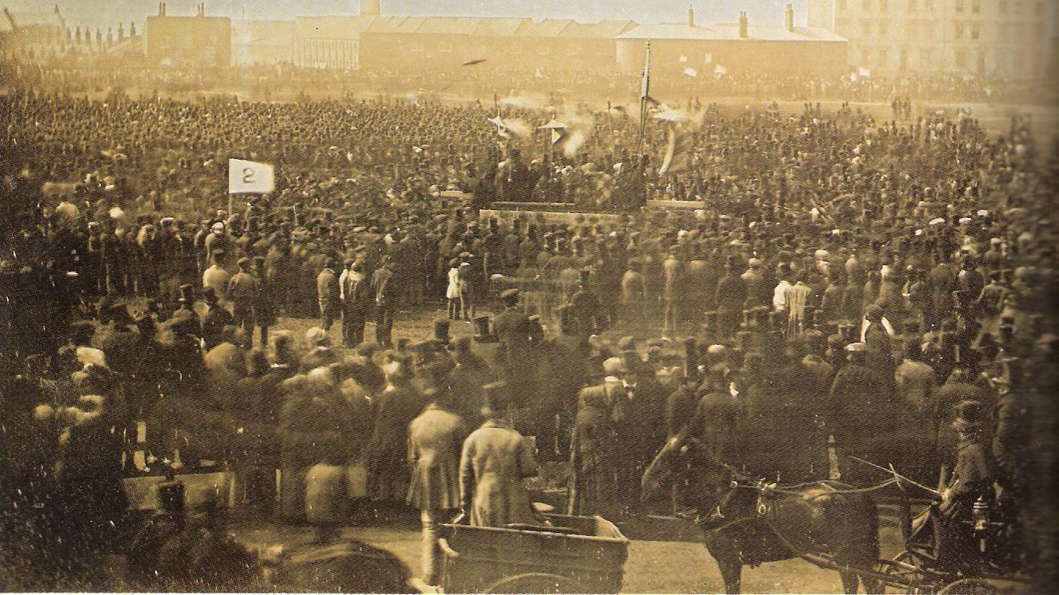
Formasi serikat buruh nasional dan partai politik buruh
1863 General German Workers’ Association
1868 Trade Union Congress, UK
1869 Social Democratic Workers’ Party, Germany
1879 Federation of Socialist Workers of France
1886 American Federation of Labour (AFL)
1889 Social Democratic Worker’s Party of Sweden
1890 General Commission of German Trade Unions
1895 General Confederation of Labour (CGT), France
1898 Russian Social Democratic Labour Party
1898 Swedish Trade Union Confederation (LO)
1900 Labour Party, UK

Slide 34
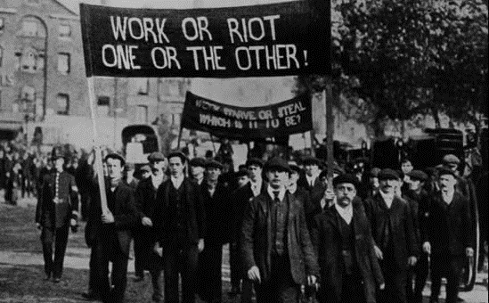
Sejarah pengakuan atas hak-hak buruh
Inggris
  UU Kombinasi dihapuskan tahun 1824
  Negosiasi damai dilegalkan pada tahun 1859
  UU Serikat Buruh 1871: serikat buruh di legalkan untuk pertama kali nya
  Perselisihan perburuhan diperlakukan sebagai urusan perdata, bukan sebagai kasus kriminal the Conspiracy and Protection of Property Act 1875, juga de-kriminalisasi picketing
  Perselisihan perburuhan dikeluarkan dari pengaturan hukum perdata melalui the UU Perselisihan Industri 1906
Perancis
  Hak Mogok dilegalkan pada May 1864
  Hak berserikat untuk kepentingan ekonomi jamin oleh undang-undang pada bulan Maret
Italy
  UU kombinasi yang melawan buruh dihapuskan pada 1890
Jerman
  Hak berserikat dan berunding kolektif disahkan tahun 1918 UU Republik Weimar
  Peran negara untuk mediasi dan arbitrase di perkenalkan di dalam UU Penyelesaian Perselisihan 1923

Slide 35
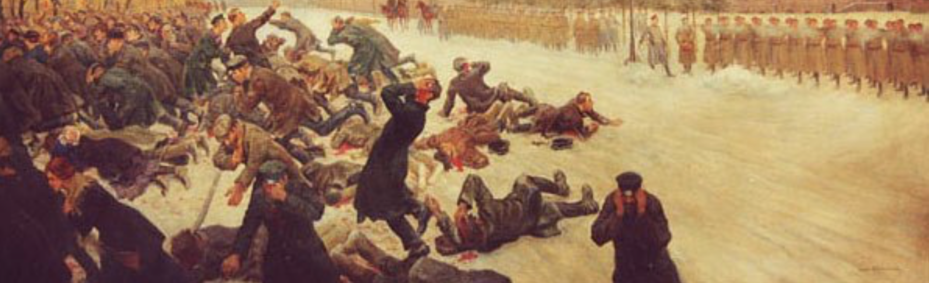
Revolusi Rusia
9 January 1905
– 16 June 1907
Mogok di Pabrik Putilov pada December 1904 dan mogok simpatis diikuti oleh 150,000 pekerja di 382 pabrik di St Petersburg.
Minggu Berdarah 9 January 1905, menyebabkan 1,000 kematian dan mengakibatkan pemogokan umum diikuti oleh 414,000 pekerja
15,000 orang di gantung atau tertembak; 20,000 terluka; 45,000 dikirim ke pengasingan
1st Duma (April-July 1906), boikot oleh RSDLP
2nd Duma (February-June 1907), 3rd Duma (1907-1912), 4th Duma (1912-1917), di pimpin oleh RSDLP (
akhirnya, pecah antara Mensheviks dan Bolsheviks di 1912
Perjuangan Lenin melawan Likuidator, Recallist, Ultimatis,

Slide 36
Transisi Energi
Dari Uap ke Listrik
Transisi dari Revolusi Industri 1
Ke Revolusi Industri 2

Slide 37
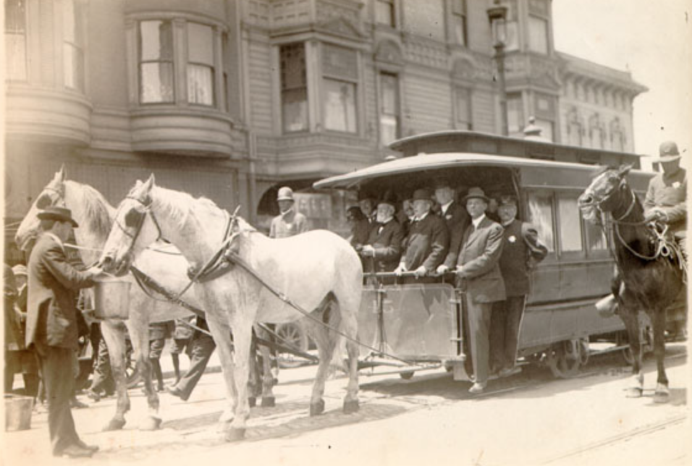
Transisi Energi
Kereta kuda
1890s-1910s

Slide 38
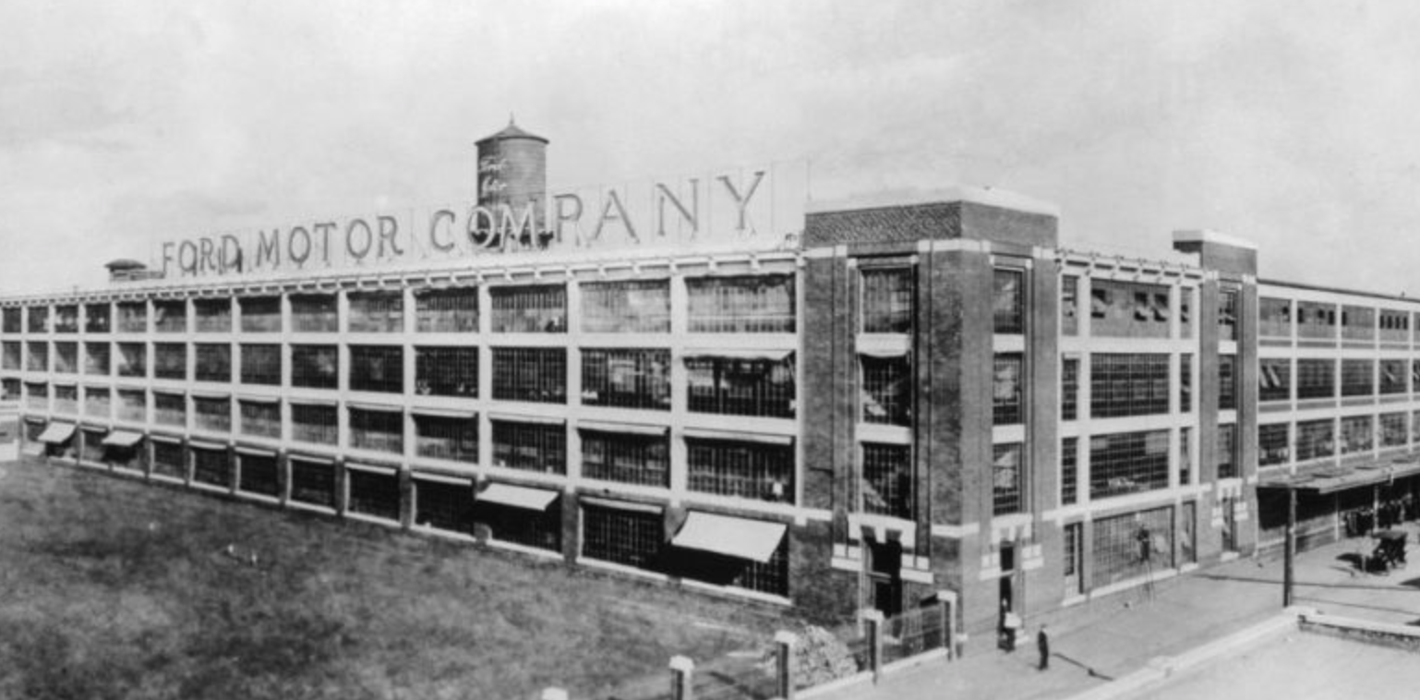
Pabrik Highland Park Ford dibuka tahun 1910, Michigan, memproduksi Model T

Slide 39
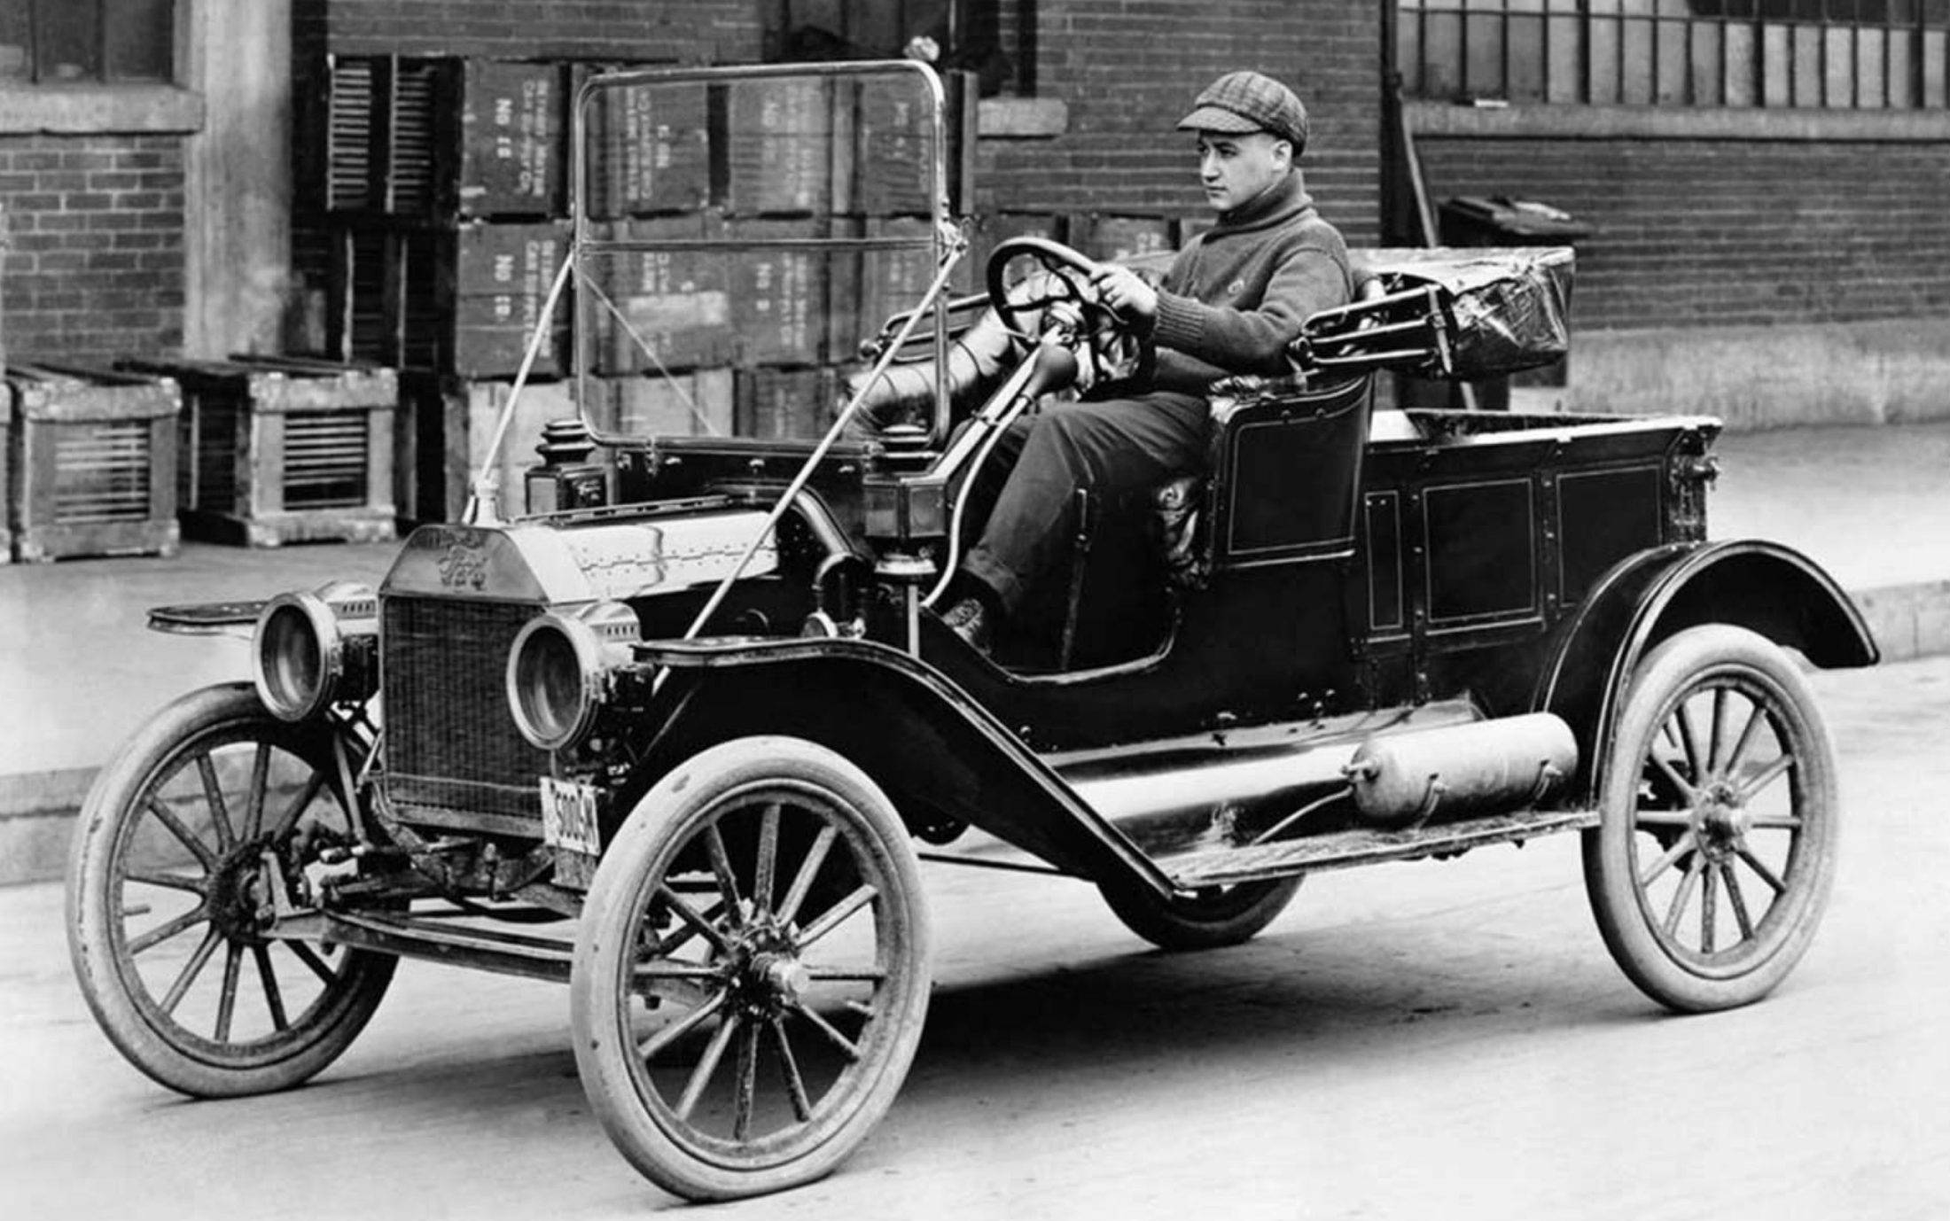
Ford
Model T

Slide 40

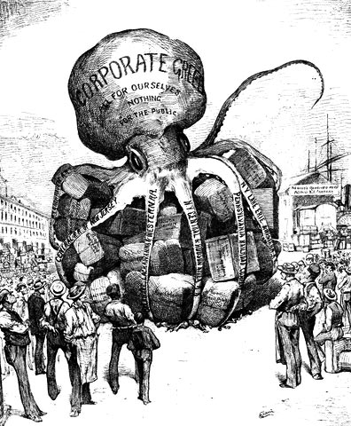
1880s – 1910s

Slide 41
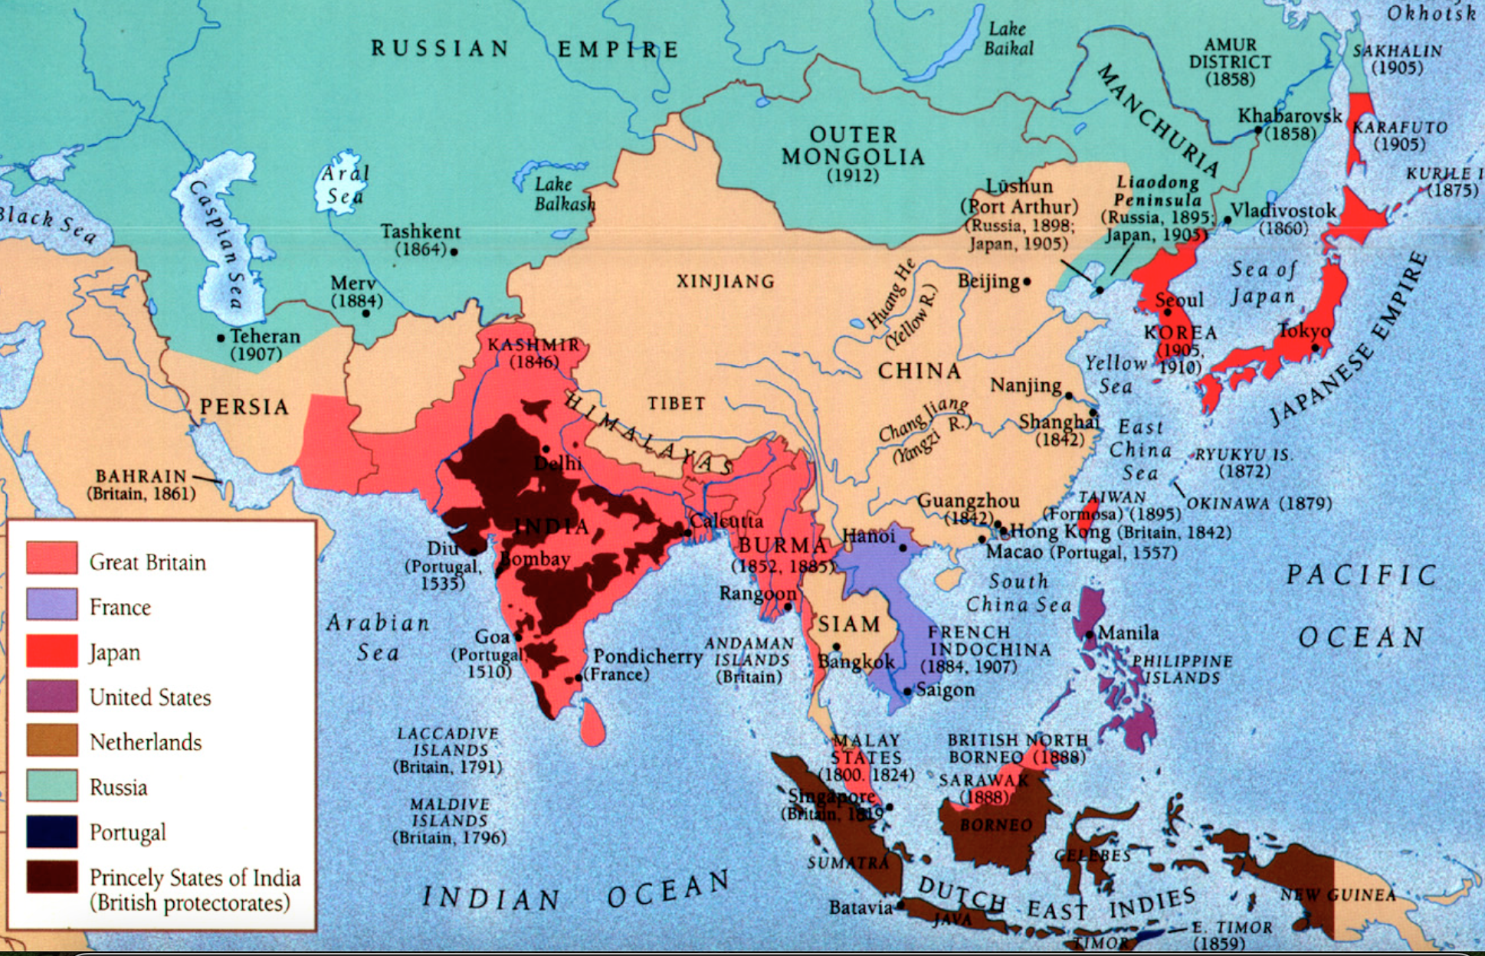
Penjajahan di Asia
1510-1912

Slide 42
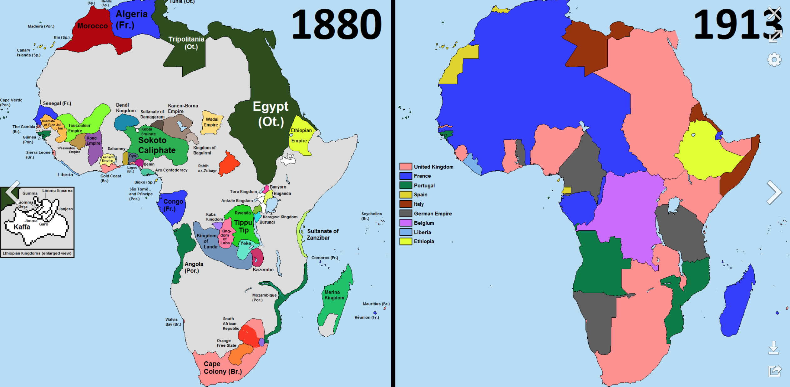
Kolonialisasi dan Pembagian di Afrika: Berlin Conference in November 1884 and February 1885 joined by Germany, Austria-Hungary, Belgium, Spain, Denmark, USA, France, UK, Italy, Netherlands, Portugal, Russia, Sweden-Norway, and Ottoman Empore.

Slide 43
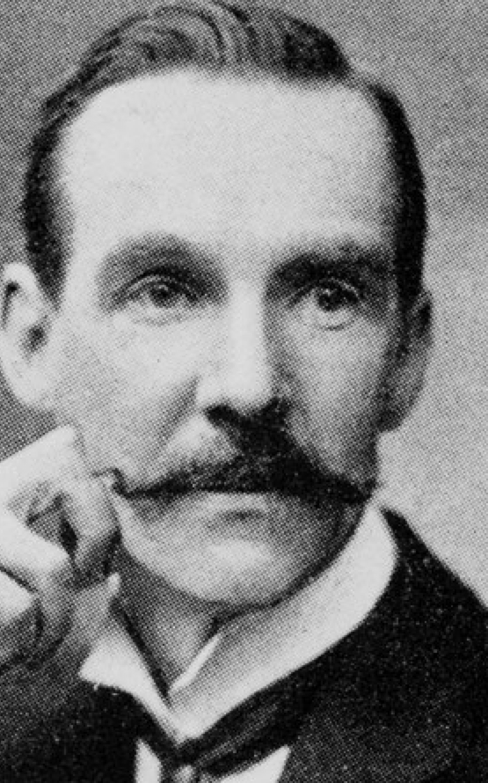
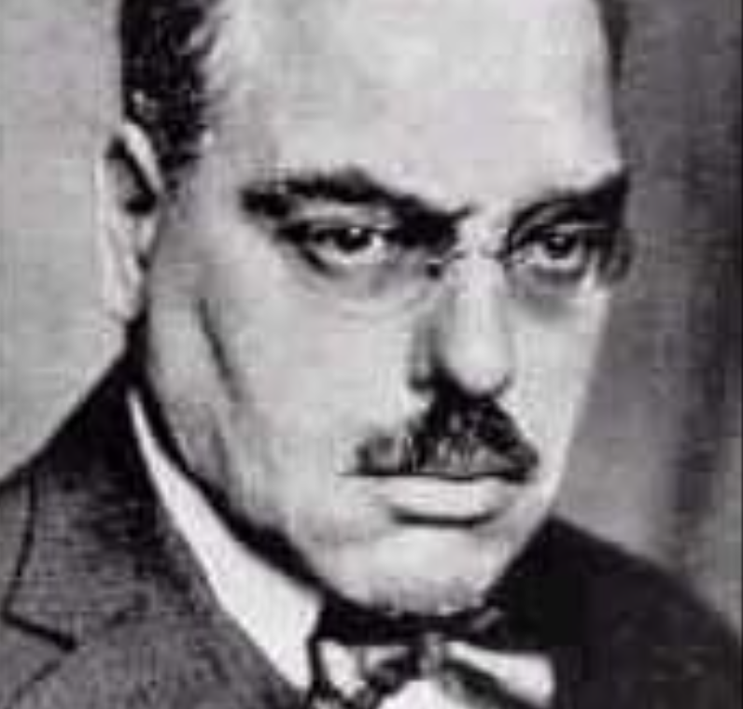
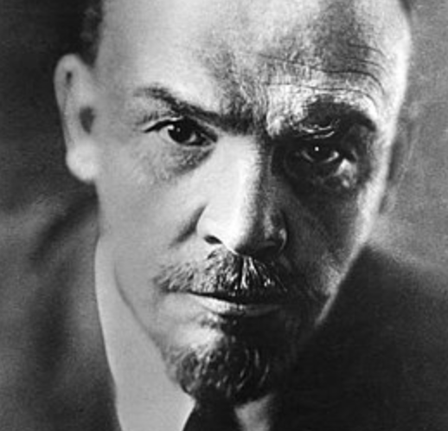
Imperialisme
Financial Capitalism
Imperialism, A Study (1902) by Hobson
Financial Capital (1910) by Hilferding
Imperialisme, Tahapan tertinggi Kapitalisme (1916) by Lenin
Jonh A. Hobson 1858-1940
Ekonom liberal Inggris “akar utama dari imperialisme bukanlah pada kebanggaan nasionalis, tetapi pada oligarki kapitalis.” “Produksi Berlebih-Konsumsi Kurang”
Rudolf Hilferding 1877-1941
ekonom Austria “transformasi dari ‘kapitalisme liberal’ yang kompetitif dan pluralistik menjadi ‘kapital keuangan’ yang monopolistik’”
Vladimir Lenin 1870-1924
Politisi Rusia
Apa yang Harus Dilakukan Negara dan Revolusi Komunisme “Sayap Kiri”: Gangguan Kekanak-kanakan

Slide 44
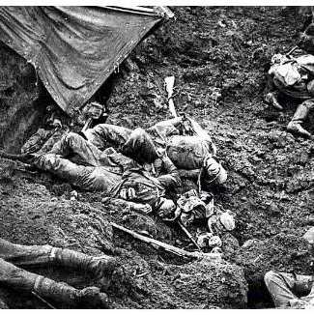
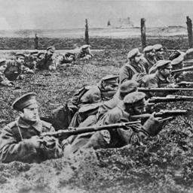
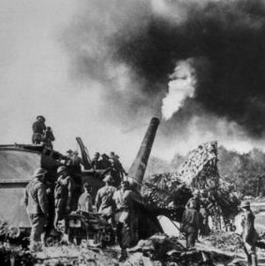
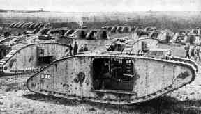
Perang Dunia I.
1914-1918

Slide 45
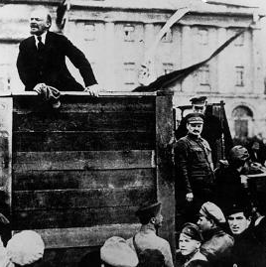


Revolusi Pekerja Rusia, November 1917
Tentara Soviet
Petrograd
Buruh’ Pabrik Soviet
Putilov ,
Petrograd
1920.5.5.
Petrograd
Lenin dan Trotsky (1879-1940)

Slide 46

Revolusi Pekerja Jerman
29 October 1918 – 11 August1919
Lahirnya Republik Weimar
Karl Liebknecht
1871-1919

Slide 47

Konferensi Perdamaian Paris
January 1919–1920
”4 besar”: PM Perancis Georges Clemenceau, PM Inggris David Lloyd George, President AS: Woodrow Wilson, PM Italia Vittorio Emanuele Orlando
Perjanjian Versailles, 28 June 1919: Bab 13 tentang Buruh
Liga Bangsa-Bangsa, 10 January 1920

Slide 48

Lahir nya International Labour Organisation (ILO)
October – November 1919 di Washington
“Tidak ada perdamaian abadi tanpa keadilan sosial”

Slide 49


Konvensi ILO
No 1, 1919

Slide 50

6 Konvensi yang diadopsi pada tahun1919Dilson,

Slide 51

the Union of Rail and Tramway Personnel (VSTP) dibentuk di Semarang pada tanggal 14 November 1908 oleh 63 karyawan Eropa dari 3 perusahaan kereta api swasta yang berbasis di Semarang seperti
NIS, SJS, dan SCS dengan Henk Sneevliet (Maring) antara tahun 1913-1917 di Indonesia.
Sentral Organisasi Buruh Seluruh Indonesia (SOBSI) dibentuk pada November 1946, mempunyai 2,732,909 anggota, 15 serikat buruh industri pada 1960.

Slide 52

Tumbuhnya Gerakan pembebasan nasional melawan imprealisme dan kolonialisme

Slide 53
Sejarah Pergerakan
Serikat Buruh di Indonesia
Indah Saptorini

Slide 54
MASA PENJAJAHAN
Pergerakan Serikat Buruh di Indonesia

Slide 55

1603 – 1799
VOC, Perusahaan hindia timur, mendirikan ibu kota di kota pelabuhan Jayakarta (Batavia)
Perusahaan multinasional pertama di dunia
Melakukan monopoli terhadap perdagangan hindia timur selama kurang lebih 200 tahun
Penjajahan belanda merupakan awal gerakan kelas pekerja di Indonesia

Slide 56

1879-1942
Serikat buruh pertama kali dibentuk pada tahun 1897 bernama NIOG (Nederland Indies Onderw Genootsch- Serikat Guru)
1905 (Serikat Buruh Pos)
1906 (Serikat Buruh perkebunan, Serikat buruh Gula)
1907 (Serikat Buruh Pegawai Negeri Sipil)

Slide 57

1908
VSTP (Vereniging Spoor-Traam Personen- Serikat Buruh Kereta Api) terbentuk pada 14 November 1908 di Semarang.
Semaoen, pada umur 16 tahun terpilih sebagai salah satu orang Indonesia pertama yang menjadi anggota VSTP
Anggota VSTP pada 1913 sebanyak 1,242 (673 orang eropa, 569 Indonesia)
VSTP memiliki terbitan harian (Si Tetap) berbahasa Indonesia
Pada 1923, dia mengorganisir pemogokan umum serikat buruh kereta api.
Semaoen

Slide 58

1912
Sarekat Islam dahulu Sarekat Dagang Islam merupakan
kumpulan pedagang batik yang berubah menjadi organisasi pergerakan. H.O,S Cokroaminoto adalah tokoh utama Sarekat Islam. Beliau mempunyai tiga murid yang pada
masanya mempunyai peran penting dalam politik Indonesia : Soekarno (nationalis), Semaoen (komunis), and Kartosuwirjo (islamis)
Group Photo of SI Meeting

Slide 59

1919-1921
Persatuan Pergerakan Kaum Buruh (PPKB) dibentuk pada 1919. PPKB merupakan federasi pertama di Indonesia.
PPKB juga mempunyai anggaran dasar serikat buruh
Tuntutan buruh: kenaikan upah, 8 jam kerja per hari, 6 jam bagi kerja malam, 14 hari cuti tahunan, pengakuan sebagai perwakilan serikat buruh di tempat kerja, jaminan sosial (pensiun, asuransi kesehatan)
Tahun 1921, Federasi PPKB pecah menjadi dua (kelompok Islam dan Kelompok Komunis)

Slide 60
1920-1923
Setelah Perang Dunia pertama (1914-1918), Gerakan serikat buruh di Indonesia harus pula menghadapi situasi ekonomi dunia yang sulit (pada masa itu harga kebutuhan pokok meroket)
Para buruh mengadakan pemogokan umum pada tahun sekitar 1920-1923
Tuntutan Buruh: Kenaikan upah
Para pemimpin pemogokan ditangkapi, serikat buruh dilarang melakukan pertemuan-pertemuan.

Slide 61
SETELAH KEMERDEKAAN, 1945
Pergerakan serikat buruh Indonesia

Slide 62

Barisan Buruh Indonesia
(19 Sept 1945)
Barisan Buruh Indonesia-BBI (Front of Indonesian workers) didirikan untuk menyatukan organisasi-organisasi buruh yang mewakili gerakan buruh pada saat itu.
BBI dibentuk di Sumatera, Borneo (Kalimantan), Celebes (Sulawesi)
Pemerintah mendukung penuh pendirian BBI
BBI membentuk partai politik bernama Partai Buruh Indonesia
BBI juga membentuk Barisan Buruh Wanita. SK Trimurti adalah salah satu pemimpin buruh pada saat itu

Slide 63

1946
BBI pecah menjadi 2 (Gabungan Serikat Buruh Indonesia dan Gabungan Serikat Buruh Vertikal) akan tetapi pada tahun yang sama, keduanya bersatu kembali dan membentuk organisasi bernama SOBSI (Sentral Organisasi Buruh Indonesia)
Pada tahun 1948, SOBSI terlibat dalam sebuah pemberontakan yang digagas oleh kaum komunis, Para pemimpin SOBSI dipenjara, kantor federasi juga banyak yang ditutup
SOBSI diketahui juga menjadi anggota serikat buruh global bernama WFTU (World Federation of Trade Unions)

Slide 64

Laskar Buruh Indonesia pada Perayaan 1 May 1947

Slide 65
Pemerintah Republik dan Gerakan serikat buruh
Keputusan Presiden no 1/1947 Pelaksanaan Peraturan Presiden No 6/1946→ 40 pemimpin serikat buruh ditunjuk sebagai anggota parlemen tambahan (untuk menentukan upah buruh pada tahun 1948

Slide 66
Peraturan Perundangan pro buruh (1947-1960)
Undang-undang Kecelakaan Kerja 1947 (33/1947)
Undang-undang perburuhan tahun 1948 (undang-undang yang mengurangi jam kerja, melarang buruh anak, pekerjaan yang berbahaya bagi buruh perempuan, 2 hari cuti menstruasi)
Undang-undang Pengawasan Perburuhan 1948
Undang-undang No 21 Tahun 1954, Perjanjian Kerja Bersama
Undang-undang No 22 tahun 1957 (Penyelesaian Perselisihan Perburuhan)

Slide 67
1960
SOKSI (Sentral Organisasi Karyawan Sosialis Indonesia) dibentuk sebagai bentuk langsung keterlibatan militer dalam hubungan perburuhan sehingga mereka mempunyai kontrol yang besar pada gerakan buruh.
SOKSI mempromosikan sebuah ideologi hubungan yang harmonis antara buruh dan pengusaha
Istilah “buruh” diubah menjadi istilah “karyawan”(yang terdengar lebih “halus” dan “netral”)
Pada tahun1962, Soekarno mengembangkan ide Dewan Perusahaan sebagai alat bagi serikat buruh agar mereka dapat berperan dalam menentukan kebijakan perusahaan.
Pada akhir tahun 1963, dilaporkan sebanyak 656 dewan buruh terbentuk di 21 industri
Dewan Perusahaan juga berperan sebagai lembaga arbitrase terhadap perselisihan perburuhan di perusahaan BUMN

Slide 68

1973
Federasi Buruh Seluruh Indonesia (FBSI) dibentuk.
Kepemimpinan nya lebih dekat pada Partai Penguasa saat itu yaitu GOLKAR
Agus Sudono (chair of FBSI) and Sudomo

Slide 69

1980
Hubungan Industrial Pancasila (HIP)
FBSI secara resmi menjadi SPSI (1985)
Sudomo, Ketua Komando Militer dalam waktu yang sama juga Menteri Ketenagakerjaan
Sudomo and Soeharto

Slide 70

1998 (Reformasi)
Soeharto lengser
Pemerintah Indonesia meratifikasi Konvensi ILO Convention No 182, No 87.
Reformasi Hukum Perburuhan oleh ILO/USA Project (Pasar Kerja yang fleksibel)
Undang-undang No 21/2000 (serikat pekerja/serikat buruh)
Undang-undang 13/2003 (Ketenagakerjaan)
Undang-undang No 2/2004 (Penyelesaian Perselisihan Hubungan Industrial)

